Slide 1
程序培训-数值积分
张 勇
青岛理论与计算科学研究院

Slide 2


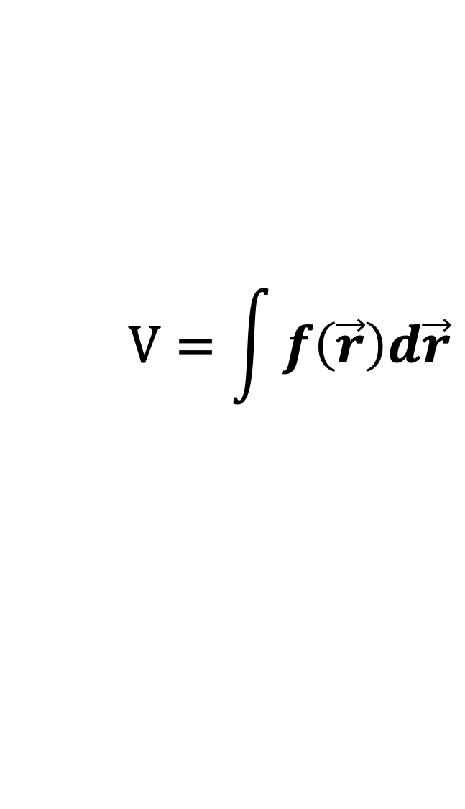


$$V=\int{f\left(\vec{r}\right)d\vec{r}}$$
$$=\sum_{g}{f({\vec{r}}_{g})ω_{g}}$$
Grid
Weight
$$f(\vec{r})$$
$$\vec{r}$$

Slide 3

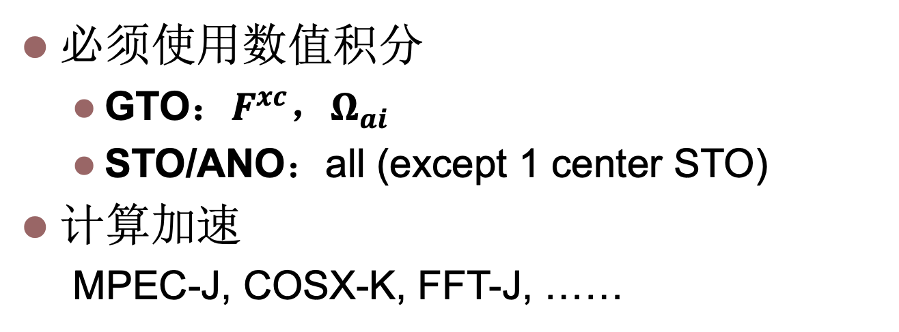
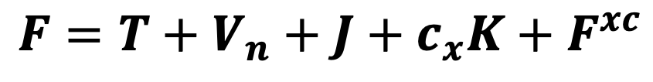
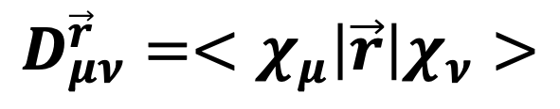


量化中什么时候需要数值积分？
$$FC=SCE$$
$$F=T+V_{n}+J+c_{x}K+F^{xc}$$
$$S$$
$$Ω_{ai}=\int{{|φ}_{a}|\left|φ_{i}\right|d\vec{r}}$$
$$D_{μν}^{\vec{r}}=<χ_{μ}\left|\vec{r}\right|χ_{ν}>$$
必须使用数值积分
  GTO：$F^{xc}$，$Ω_{ai}$
  STO/ANO：all (except 1 center STO)
计算加速
  MPEC-J, COSX-K, FFT-J, ……

Slide 4
产生格点
  均匀格点
  原子中心格点
在格点上的计算
  格点分块
  格点块上计算

Slide 5
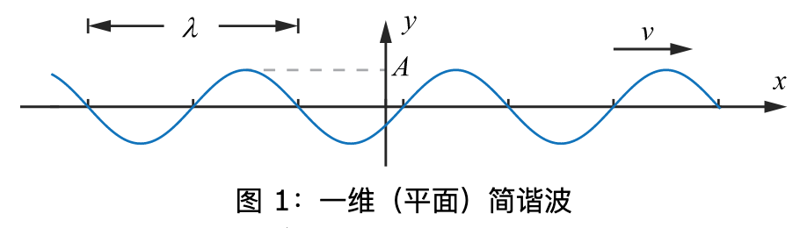
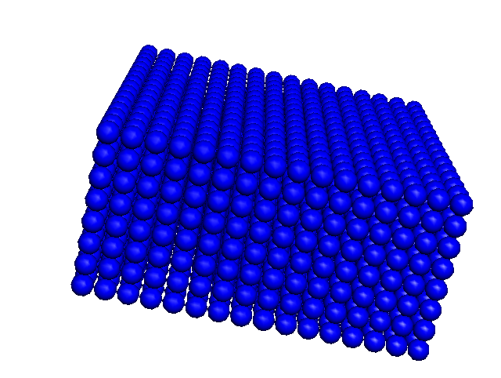
均匀格点
  PW，FFT-J，特殊性质

Slide 6
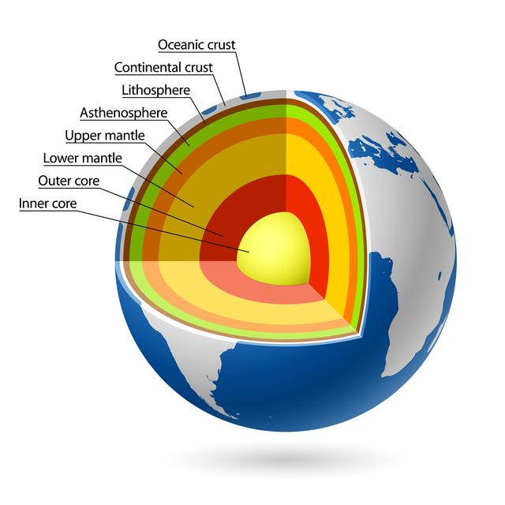
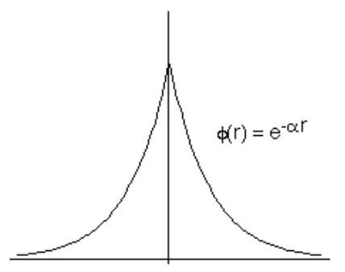
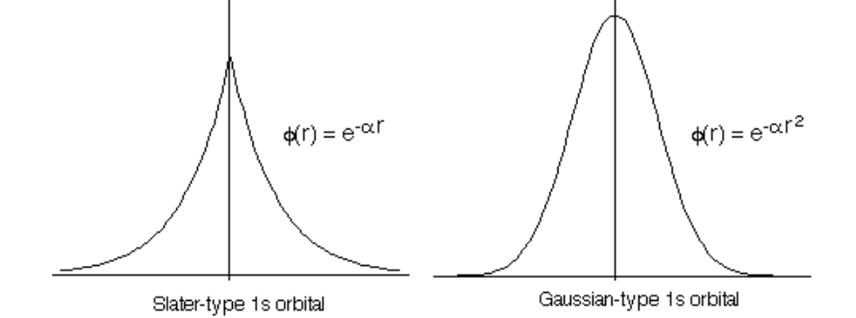

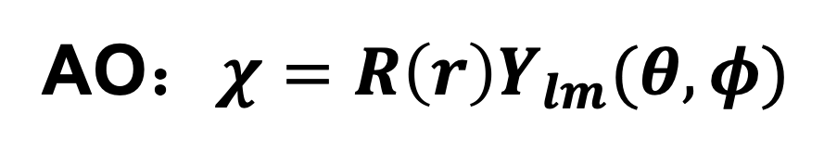
原子中心格点
AO：$χ=R\left(r\right)Y_{lm}(θ,φ)$
径向$×$角度
STO
GTO

Slide 7

原子中心格点
径向$×$角向
subroutine generate_radial_grid
"Gauss-Chebyshev "
"Gauss-Legendre "
"Multi-Exponential "
"Generalized Languerre "
"Mura-Knowles log3 "
"Murray-Handy-Laming "
"UT method "
"Euler Maclaurin "
"Second Kind Chebyshev "
21
16
13
7
7
5
3
3
0.1
1.0
3.0
5.0
8.0
12.0
17.0
Gauss-Chebeshev used by Becke

Slide 8
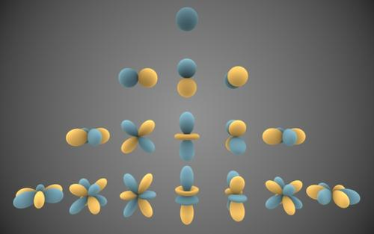
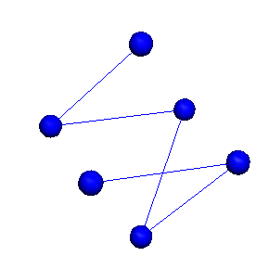
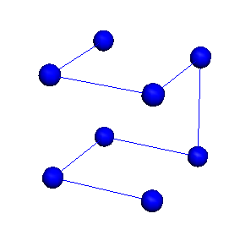
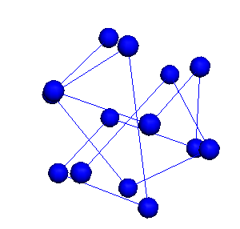


原子中心格点
角度格点
z
Gauss-Lagrande
$$θ$$
$$ψ$$
y
Lebedev (Oh)
5810
x
subroutine generate_angular_grid
6
8
14

Slide 9
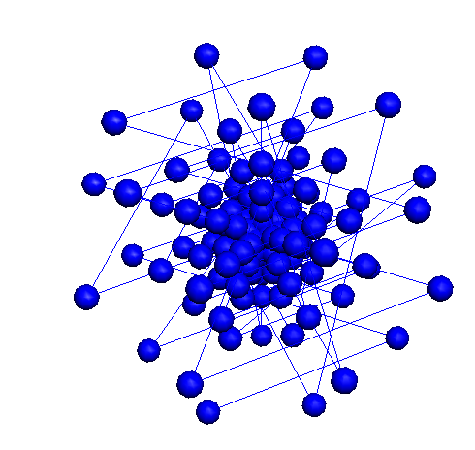

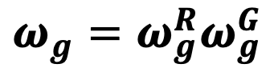
径向$×$角度
$$ω_{g}=ω_{g}^{R}ω_{g}^{G}$$

Slide 10
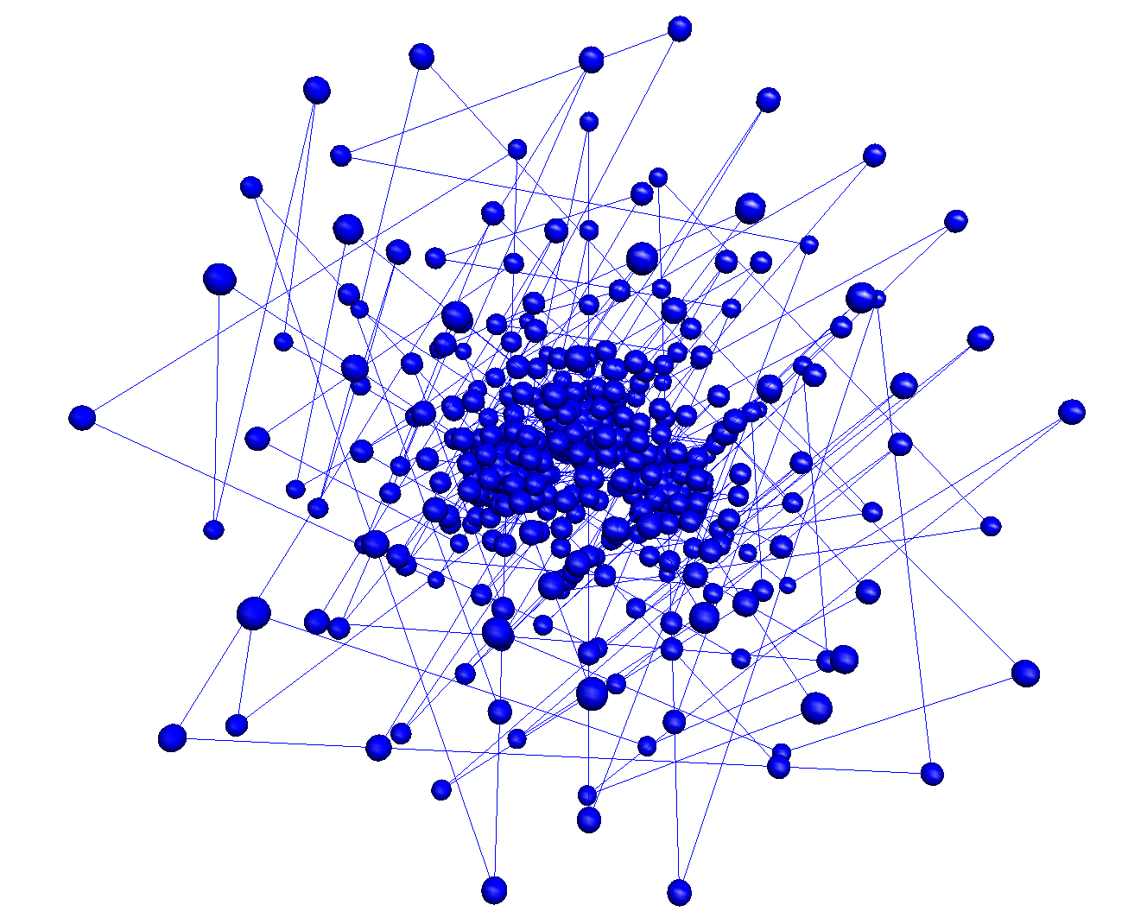

Partition Function
$$ω_{g}=ω_{g}^{R}ω_{g}^{G}P_{A}$$
B
A
C
0.4
3.0
6.5
Self Adaptive Grid

Slide 11
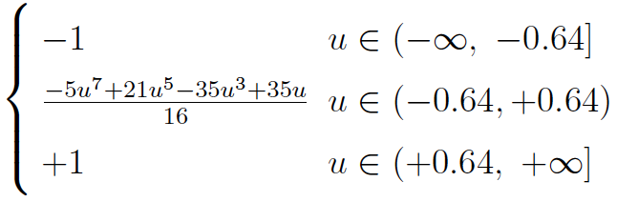

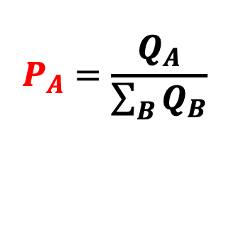
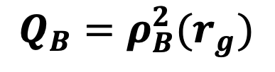

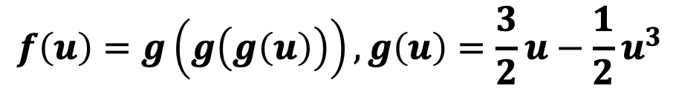
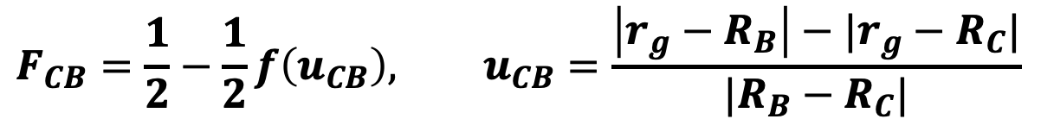

Partition Function
$$ω_{g}=ω_{g}^{R}ω_{g}^{G}P_{A}$$
$$P_{A}=\frac{Q_{A}}{\sum_{B}{Q_{B}}}$$
$$Q_{B}=Π_{C≠B}F_{CB}$$
$$Q_{B}=ρ_{B}^{2}(r_{g})$$
Delley
$$F_{CB}=\frac{1}{2}−\frac{1}{2}f\left(u_{CB}\right), u_{CB}=\frac{\left|r_{g}−R_{B}\right|−|r_{g}−R_{C}|}{|R_{B}−R_{C}|}$$
$$f\left(u\right)=g\left(g\left(g\left(u\right)\right)\right), g\left(u\right)=\frac{3}{2}u−\frac{1}{2}u^{3}$$
Becke
$$f\left(u\right)=$$
SSF

Slide 12
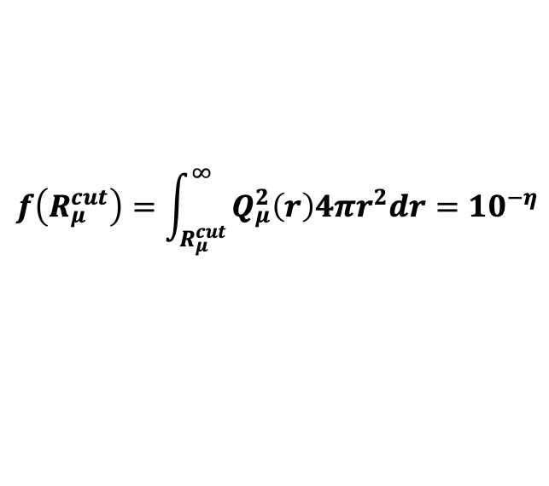





在格点上的计算：基组，分块
格点上的基组计算：
$$χ\left(\vec{r}, \vec{R}, α, l, m\right)=O_{αlm}r^{l}e^{−αr^{2}}Y_{lm}(θ,φ)$$
$$N_{b}$$
$${→N}_{b}^{gb}$$
$$f\left(R_{μ}^{cut}\right)=\int_{R_{μ}^{cut}}^{∞}{Q_{μ}^{2}\left(r\right)4πr^{2}dr}=10^{−η}$$
$$N_{g}$$
$$N_{gb}$$
“稀疏矩阵”
Storage, Cache…
Grid Batch (128)

Slide 13
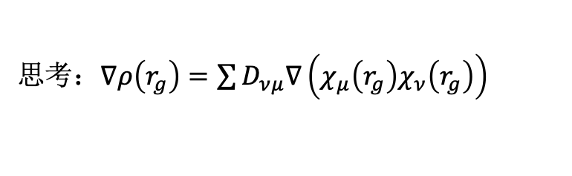
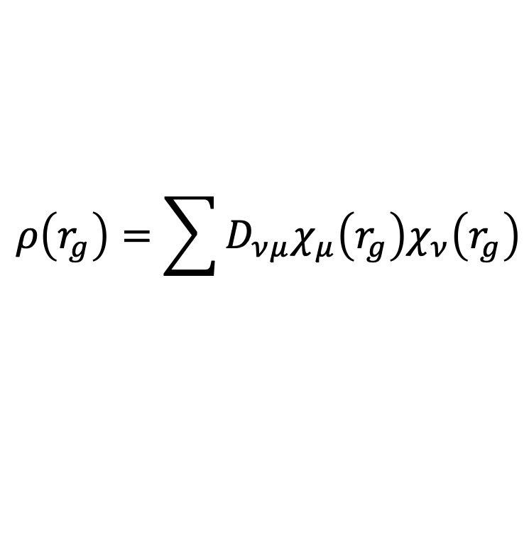

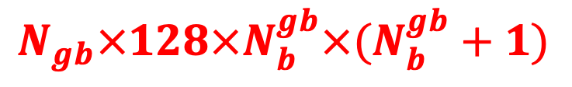


在格点上的计算
格点上的电子密度
$$ρ\left(r_{g}\right)=\sum{D_{νμ}χ_{μ}\left(r_{g}\right)χ_{ν}\left(r_{g}\right)}$$
$$N_{g}×2×N_{b}×N_{b}$$
$$a_{ν}\left(r_{g}\right)$$
$$N_{g}×N_{b}×(N_{b}+1)$$
$$N_{gb}×128×N_{b}^{gb}×(N_{b}^{gb}+1)$$
思考：$∇ρ\left(r_{g}\right)=\sum{D_{νμ}∇\left(χ_{μ}\left(r_{g}\right)χ_{ν}\left(r_{g}\right)\right)}$
Notes:
板书变成ppt

Slide 14


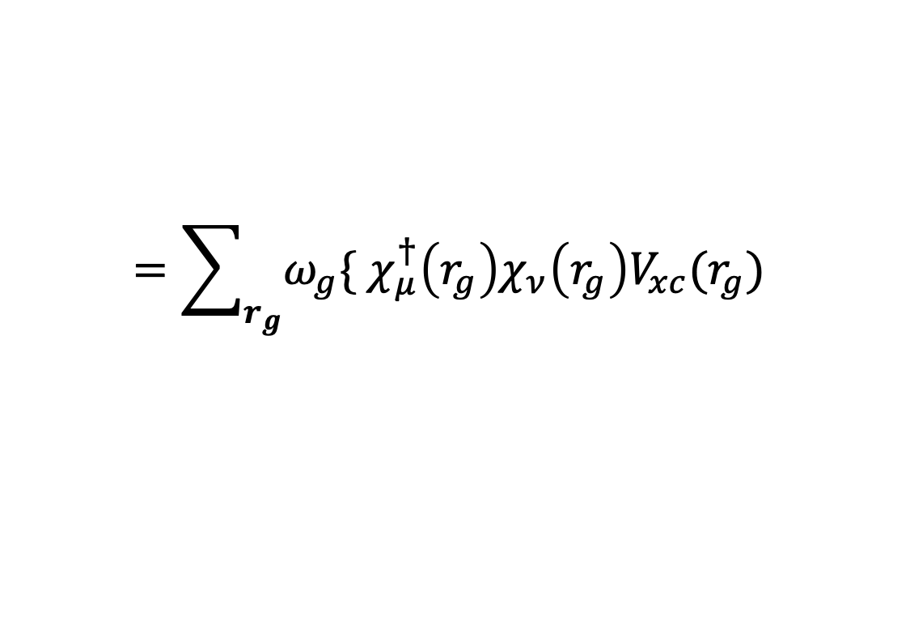
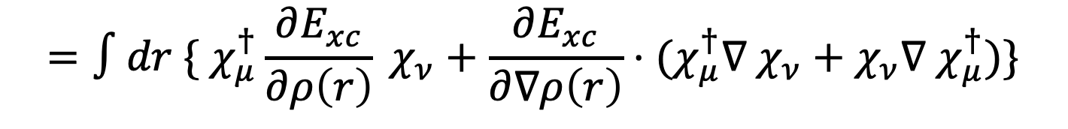
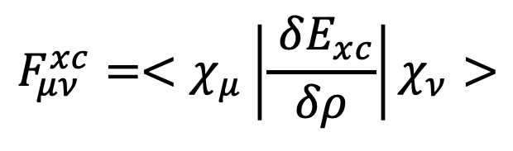
在格点上的计算
$$GGA的交换相关矩阵F_{μν}^{xc}构造$$
$$F_{μν}^{xc}=<χ_{μ}\left|\frac{ δE_{xc}}{δρ}\right|χ_{ν}>$$
$$N_{g}×12×N_{b}×N_{b}$$
$$=∫dr \{ χ_{μ}^{†}\frac{∂E_{xc}}{∂ρ\left(r\right)} χ_{ν}+\frac{∂E_{xc}}{∂∇ρ\left(r\right)}⋅(χ_{μ}^{†}∇ χ_{ν}+χ_{ν}∇ χ_{μ}^{†})\}$$
$$=\sum_{r_{g}}{ω_{g}\{ χ_{μ}^{†}\left(r_{g}\right)χ_{ν}\left(r_{g}\right)V_{xc}(r_{g}) }$$
$${+ V}_{xc}^{∇}(r_{g})⋅(χ_{μ}^{†}(r_{g})∇ χ_{ν}(r_{g})+χ_{ν}(r_{g})∇ χ_{μ}^{†}(r_{g}))\}$$
Notes:
板书变成ppt

Slide 15
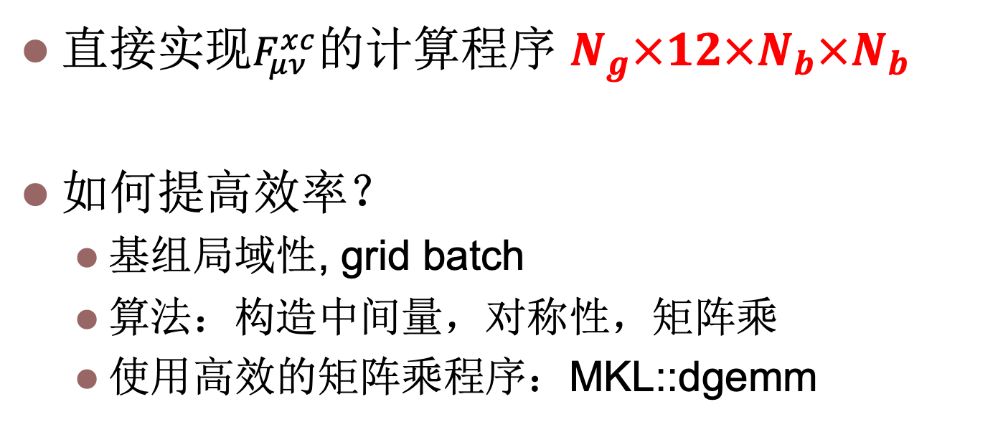
在格点上的计算
$$GGA的交换相关矩阵F_{μν}^{xc}构造$$
直接实现$F_{μν}^{xc}$的计算程序 $N_{g}×12×N_{b}×N_{b}$
如何提高效率？
  基组局域性, grid batch
  算法：构造中间量，对称性，矩阵乘
  使用高效的矩阵乘程序：MKL::dgemm
Notes:
查看程序

Slide 16
Thanks

